Slide 1
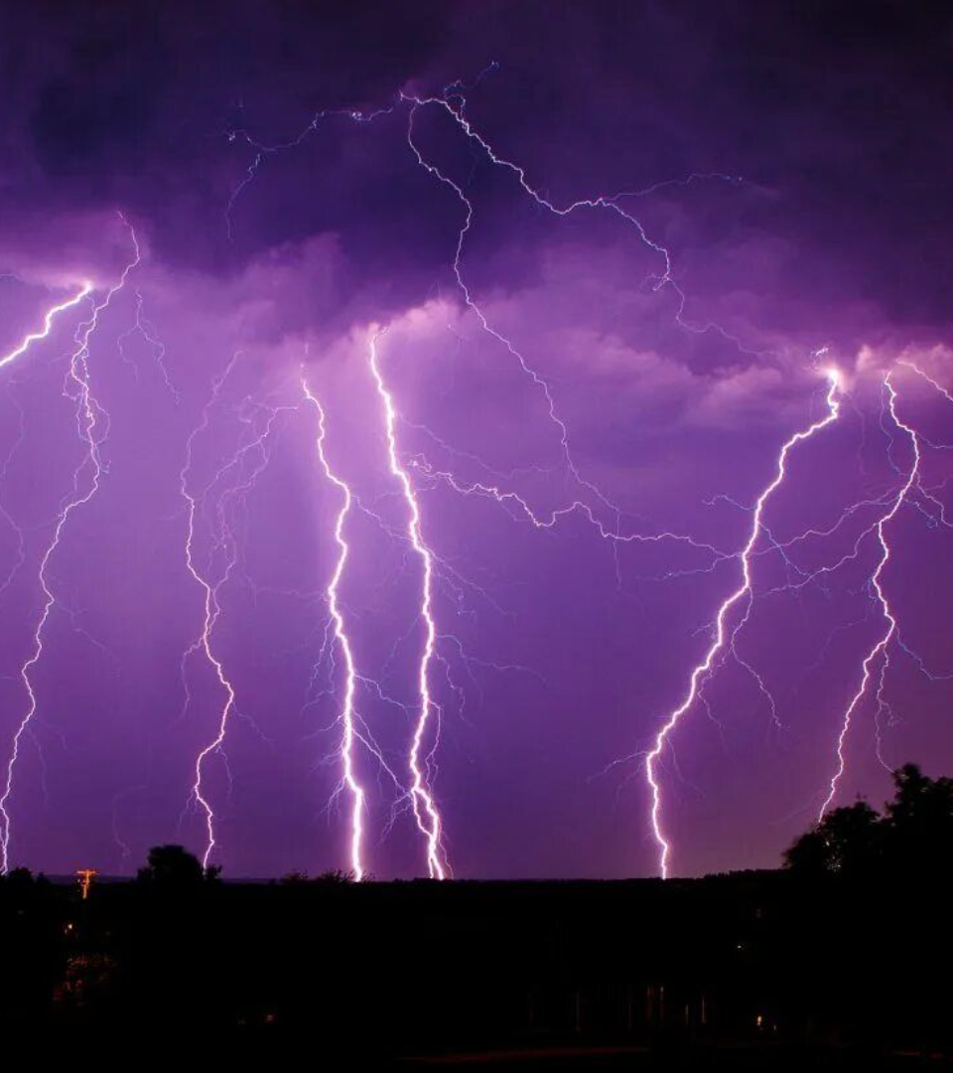
newUROKI.net
Атмосферные осадки - презентация на урок географии в 6 классе
Атмосферные осадки играют важную роль в формировании климата и влияют на природу и жизнь людей. В этой презентации мы изучим разнообразие атмосферных осадков, их происхождение, распределение и воздействие на окружающую среду. Также рассмотрим значимость осадков для сельского хозяйства и проблемы, связанные с ними. Приготовьтесь узнать много интересного и нового!
Презентация для урока географии в 6 классе по теме: "Атмосферные осадки"
«Новые УРОКИ» newUROKI.net
Всё для учителя – всё бесплатно!

Slide 2
newUROKI.net
Что такое атмосферные осадки?
1
Определение
2
Формы
3
Происхождение
Атмосферные осадки - это вода или твердые частицы, выпадающие из атмосферы на земную поверхность.
Они могут проявляться в виде дождя, снега, града или изморози.
Осадки образуются при конденсации водяного пара или при замерзании капель на высоте.

Slide 3
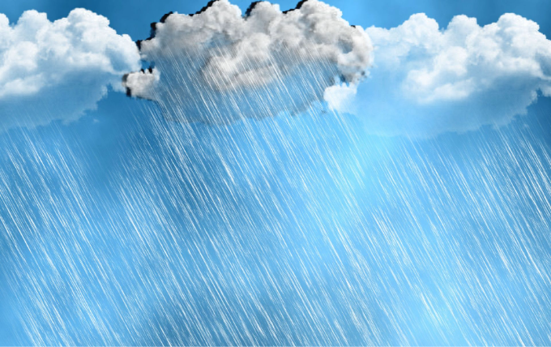
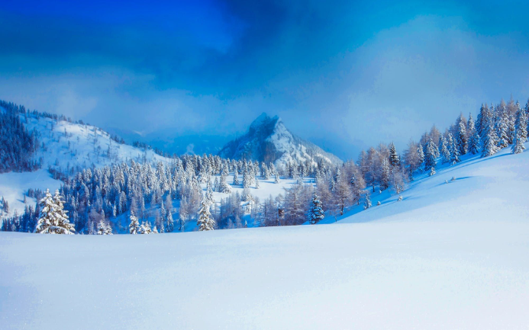
newUROKI.net
Виды атмосферных осадков
Дождь
Снег
Форма осадков, наиболее распространенная в умеренных климатических условиях.
Характерен для холодных регионов и формируется из замерзших кристаллов воды.

Slide 4
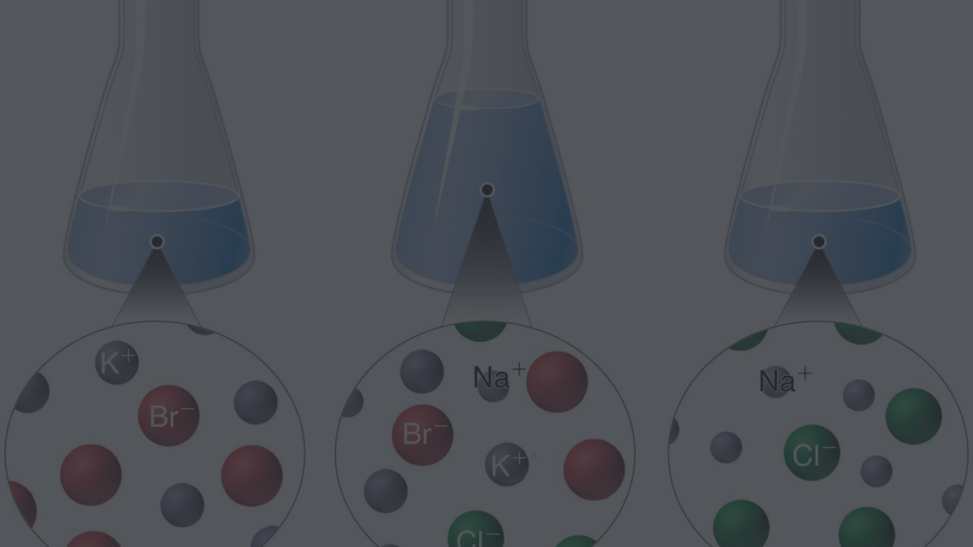
newUROKI.net
Как образуются атмосферные осадки?
Испарение
Конденсация
Осаждение
Вода испаряется с поверхности океанов, рек и озер.
Испаренная вода конденсируется, образуя облака.
Вода в облаках собирается и выпадает в виде дождя, снега или других видов осадков.

Slide 5
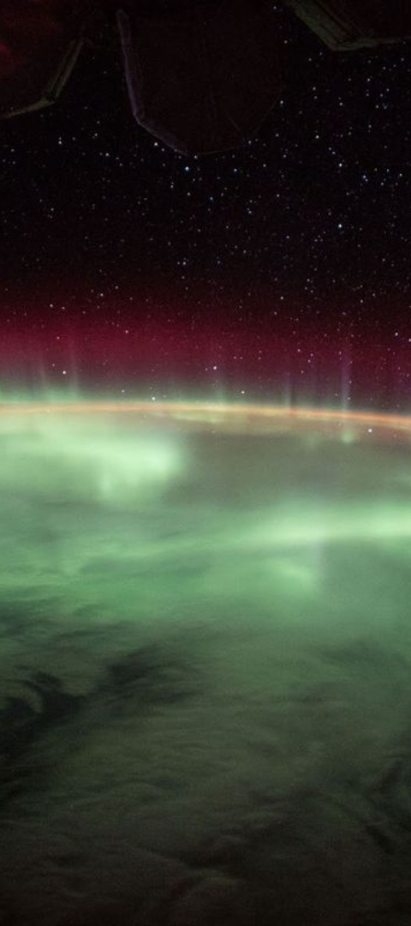
newUROKI.net
Распределение атмосферных осадков по земной поверхности
Экваториальные области
Умеренные широты
Тут часто происходят обильные дожди вследствие атмосферной циркуляции.
Характеризуются равномерным распределением осадков в течение года.
Полярные области
На некоторых территориях осадков весьма мало из-за холодного климата.

Slide 6
newUROKI.net
Влияние атмосферных осадков на природу и жизнь людей
1
Эрозия почвы
2
Водоснабжение
3
Энергетика
Излишние осадки могут способствовать смыву плодородного слоя почвы.
Осадки важны для поддержания запасов пресной воды.
Используются для генерации гидроэнергии в ГЭС.

Slide 7
newUROKI.net
Значение атмосферных осадков для сельского хозяйства
75%
100%
Процент влаги для роста растений
Уровень осадков в тропических лесах
Такое количество влаги обеспечивает оптимальные условия для сельскохозяйственных культур.
Чрезмерные осадки могут привести к наводнениям и повреждению посевов.

Slide 8
newUROKI.net
Проблемы, связанные с атмосферными осадками
1
Загрязнение воды
Осадки могут унести загрязняющие вещества с атмосферы в водоемы.
2
Повреждение инфраструктуры
Излишний дождь и град могут нанести ущерб зданиям, дорогам и другим сооружениям.
3
Изменение климата
Экстремальные изменения в режиме осадков могут привести к климатическим катастрофам.

